Slide 1
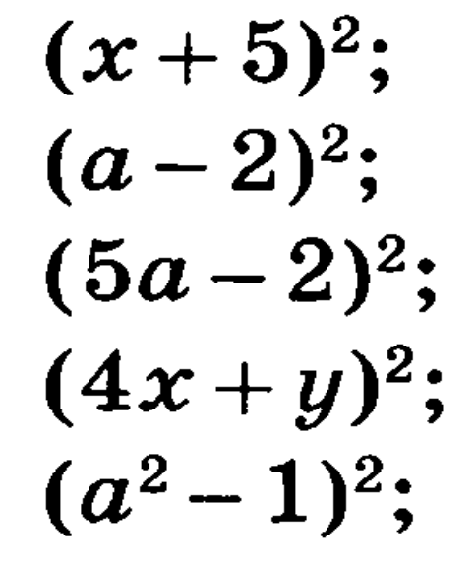
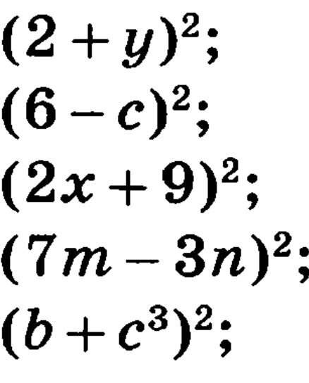

Преобразуйте в многочлен
1.
2.

Slide 2
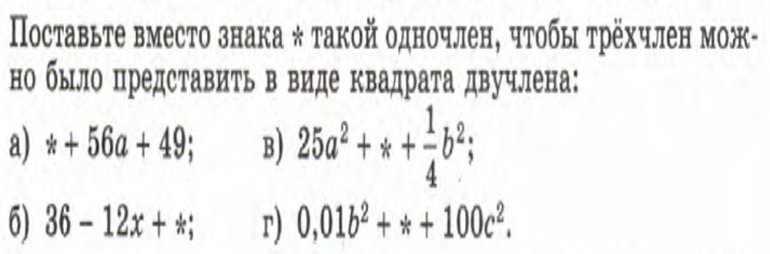
Поставьте вместо знака* такой одночлен, чтобы многочлен можно было представить в виде квадрата суммы или квадрата разности

Slide 3
Самопроверка № 359
а) С = 2;
б) С=2х, D=4ху;
в) С=3m, D=2n;
г)C=4p, D=3q

Slide 4
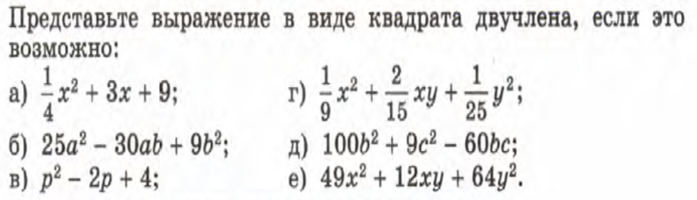
Представьте выражение в виде квадрата суммы или разности, если возможно

Slide 5
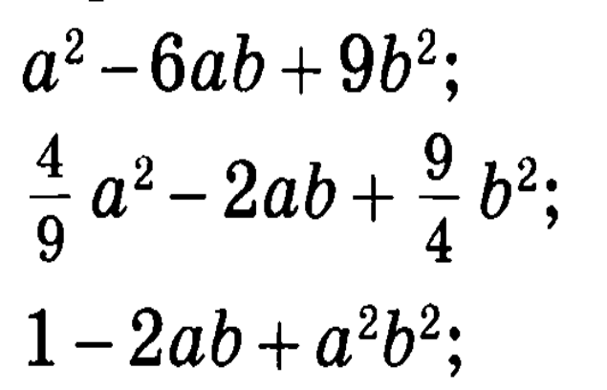
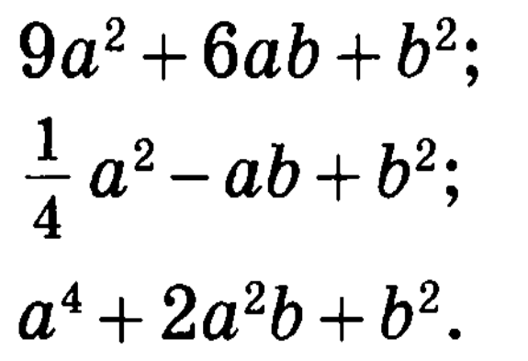
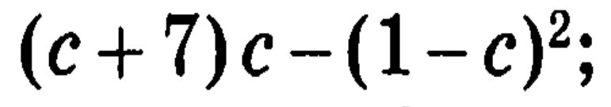
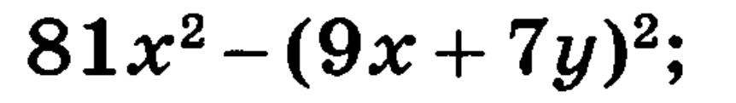
Самостоятельная работа:
№1 Представьте в виде квадрата двучлена
№2 Запишите выражение в виде многочлена стандартного вида
№3 Найдите значение выражения

Slide 6
Урок | Я на уроке | Итог
1. интересно | 1. работал | 1. понял материал
2. скучно | 2. отдыхал | 2. узнал больше, чем знал
3.безразлично | 3.помогал другим | 3.не понял

Slide 7
Домашнее задание:
п.6.2 №327, № 360д
- Доп. 350 – по желанию

